Slide 1
מתחילים עוד מעט

Slide 2

REST
REST

Slide 3
משאבים
כל אתר שומר מידע חיוני המשמש לתפעולו.
מידע זה יכול להיות משתמשים, מוצרים, הזמנות, מסמכים או כל דבר אחר, והוא נשמר בטבלאות שבבסיסי הנתונים של האתר.
לעתים יש צורך לנהל משאבים אלו, כשהרצוי הוא להקפיד על ניהול אחיד למשאבים שונים.
ננהל בקשות לעמודים עם routes
ננהל בקשות לקריאות JS עם endpoints לפי בהתאם לסגנון הכתיבה של REST APIs.

Slide 4
REST
REST = Representational State Transfer
ארכיטקטורה לביסוס שירותי WEB.
בקורס נאמץ מ-REST את סגנון הכתיבה של REST APIs לקבלת משאבים.
נתיב מכונה גם path או route, בהקשר של REST הוא נקרא endpoints.
route הוא הטקסט ב-URL שמגיע לאחר שם המתחם, דוגמאות:
https://www.linkedin.com/company/bloomberg-news/
endpoint הוא הנתיב למשאב המבוקש לאחר שם המתחם, דוגמאות:
https://reqres.in/
Notes:
REST זה איזשהו קונספט.
אם נקרה לאותו route או endpoint בשיטות אחרות – נקבל תוצאות אחרות (POST, GET, PUT…)

Slide 5
Route או Endpoint?
Route – כשנרצה לבקש עמוד מהרשת.
תצוגת העמוד תשתנה כתלות בפרמטרים שמעבירים לו:
http://www.mysite.com/catalog?id=3
http://www.mysite.com/catalog?id=4&color=green&size=large
Endpoint – כשנרצה לבקש נתונים מבסיס הנתונים דרך השרת.
אופן כתיבת הבקשה מותנה בצורת הכתיבה של ה-Endpoint:
http://www.mysite.com/api/v1/catalogs/3
http://www.mysite.com/api/v1/catalogs/3/products

Slide 6
Endpoints למשאבים
הנתיבים שנגדיר למשאבים ייכתבו בצורה
/collection/item/sub-collection/sub-item:
דוגמאות:
עבור משאבים של הזמנות שאתר ומוצרים השייכים להם:
כל ההזמנות: /orders
הזמנה מסוימת: /orders/3
כל המוצרים השייכים להזמנה מסוימת: /orders/102/products
מוצר מסוים השייך להזמנה מסוימת: /orders/24/products/15
דוגמא נוספת:
http://dummy.restapiexample.com/

Slide 7
Endpoints למשאבים
הנתיבים שנגדיר למשאבים ייכתבו בצורה
/collection/item/sub-collection/sub-item:
דוגמאות:
עבור משאבים של קטגוריות, תתי-קטגוריות ופריטים מתוכן:
כל הקטגוריות: /categories
קטגוריה מסוימת: /categories/watches
כל הפריטים השייכים לקטגוריה מסוימת: /categories/watches/handwatches
פריט עם מק״ט מסוים מתוך קטגוריה מסוימת: /categories/watches/handwatches/123.1234

Slide 8
Endpoints למשאבים
הנתיבים שנגדיר למשאבים ייכתבו בצורה
/collection/item/sub-collection/sub-item:
דוגמאות:
עבור משאבים של מקומות בילוי שונים:
כל מקומות הבילוי: /hangouts
מסעדות: /hangouts/restaurants
ברים: /hangouts/bars
בר מסוים: /hangouts/bars/752

Slide 9
Endpoints למשאבים עם שיטות של בקשות
כמפתחים יש בידינו את האפשרות לבקש משאב מסוים עם שיטות שונות.
נוכל לבקש את המשאב בשיטות GET, POST, PUT, DELETE.
עבור שיטות POST ו-PUT יש להעביר מידע נוסף!
ב-REST APIs משתמשים ביכולת הזו כדי להקצות תפקידים שונים עבור אותו ה-endpoint בהתאם לשיטה של הבקשה שנשלחה עבורו.
דוגמא: בקשת ה-route /orders/105, כלומר ההזמנה שמזהה שלה הוא 105 בכל אחד מהבקשות
GET | POST (extra data) | PUT (extra data) | DELETE
Returns order #105 (if exist) | Inserts order #105 (overrides existing) | Updates order #105 | Deletes order #105
Notes:
POST פחות הגיוני כאן כי אין בידינו את ה-id של המוצר. הוא נוצר רק בעת הכנסת המוצר.

Slide 10
Endpoints למשאבים עם שיטות של בקשות
תרגילים – מה משמעות השיטות בכל אחד מה-endpoints?
/orders
GET | POST (extra data) | PUT (extra data) | DELETE

Slide 11
Endpoints למשאבים עם שיטות של בקשות
תרגילים – מה משמעות השיטות בכל אחד מה-endpoints?
/orders
GET | POST (extra data) | PUT (extra data) | DELETE
Returns all orders | Inserts orders | Updates orders | Deletes orders

Slide 12
Endpoints למשאבים עם שיטות של בקשות
תרגילים – מה משמעות השיטות בכל אחד מה-endpoints?
/orders
/orders/153
GET | POST (extra data) | PUT (extra data) | DELETE
Returns all orders | Inserts orders | Updates orders | Deletes orders
GET | POST (extra data) | PUT (extra data) | DELETE

Slide 13
Endpoints למשאבים עם שיטות של בקשות
תרגילים – מה משמעות השיטות בכל אחד מה-endpoints?
/orders
/orders/153
GET | POST (extra data) | PUT (extra data) | DELETE
Returns all orders | Inserts orders | Updates orders | Deletes orders
GET | POST (extra data) | PUT (extra data) | DELETE
Returns order 153 | No meaning | Updates order 153 | Deletes order 153
Notes:
אם נרצה להכניס הזמנה נשתמש בroute של /orders

Slide 14
Endpoints למשאבים עם שיטות של בקשות
תרגילים – מה משמעות השיטות בכל אחד מה-endpoints?
/orders
/orders/153
/orders/153/product/11
.
GET | POST (extra data) | PUT (extra data) | DELETE
Returns all orders | Inserts orders | Updates orders | Deletes orders
GET | POST (extra data) | PUT (extra data) | DELETE
Returns order 153 | No meaning | Updates order 153 | Deletes order 153
GET | POST (extra data) | PUT (extra data) | DELETE
Notes:
אם נרצה להכניס הזמנה נשתמש בroute של /orders

Slide 15
Endpoints למשאבים עם שיטות של בקשות
תרגילים – מה משמעות השיטות בכל אחד מה-endpoints?
/orders
/orders/153
/orders/153/product/11
.
GET | POST (extra data) | PUT (extra data) | DELETE
Returns all orders | Inserts orders | Updates orders | Deletes orders
GET | POST (extra data) | PUT (extra data) | DELETE
Returns order 153 | No meaning | Updates order 153 | Deletes order 153
GET | POST (extra data) | PUT (extra data) | DELETE
Returns product 11 from order 153 | Possible but wrong, no meaning | Edits product 11 in order 153 | Deletes product 11 from order 153
Notes:
אם נרצה להכניס הזמנה נשתמש בroute של /orders

Slide 16
Endpoints למשאבים עם שיטות של בקשות
תרגילים – מה משמעות השיטות בכל אחד מה-endpoints?
/users
/users/webpro
/users/webpro/children/1
.
GET | POST (extra data) | PUT (extra data) | DELETE
GET | POST (extra data) | PUT (extra data) | DELETE
GET | POST (extra data) | PUT (extra data) | DELETE
Notes:
אם נרצה להכניס הזמנה נשתמש בroute של /orders

Slide 17
Endpoints למשאבים עם שיטות של בקשות
תרגילים – מה משמעות השיטות בכל אחד מה-endpoints?
/users
/users/webpro
/users/webpro/children/1
.
GET | POST (extra data) | PUT (extra data) | DELETE
Returns all users | Inserts new users | Updates users | Deletes users
GET | POST (extra data) | PUT (extra data) | DELETE
Returns the user data | No meaning | Updates user data | Deletes user
GET | POST (extra data) | PUT (extra data) | DELETE
Returns webpro’s child with id 1 | Possible but wrong, no meaning | Edits webprol’s child with id 1 | Deletes webpro’s child with id 1
Notes:
אם נרצה להכניס הזמנה נשתמש בroute של /orders

Slide 18
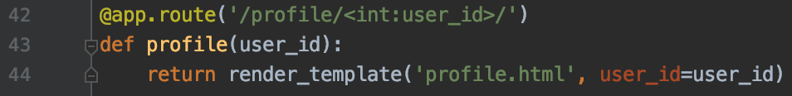
route() Decorator
Route parameters (בניגוד ל-query parameters):
Route בשם /users/3 הוא route קבוע למשתמש 3. כיצד נהפוך אותו לדינאמי כך שישרת כל המשתמשים?
פרמטרים ב-route מגדירים routes דינאמיים.
ה-route קבוע, מלבד הפרמטרים שלו, והוא תמיד יריץ את הפונקציה שצמודה אליו.
הפונקציה תקבל את הפרמטר מה-route בצורה של משתנה.
ניתן להגביל את הסוג הדרוש של הפרמטרים:
string(default) / int / float / path
אופן הכתיבה: /route/<type:param_name>
דוגמא לאופן השימוש:
https://exploreflask.com/en/latest/views.html#url-converters
Notes:
אם רוצים את העובד שה-id שלו 3 ואחר כך את זה שה-id שלו הוא 100 נכתוב routes שונים עבור כל אחד? לא הגיוני.
ברצוננו להציג route דינאמי.

Slide 19
route() Decorator
סוגי Route parameters:
ניתן להגביל את הסוג הדרוש של הפרמטרים:
string – סוג ברירת מחדל, מצפה למחרוזת: /users/<name>
int – מצפה למספרים שלמים אי-שליליים: /products/<int:products_id>
float – מצפה למספרים עשרוניים אי-שליליים: /products/<float:sku>
path – כמו string, אך מאפשר את התו ״/״: /resources/<path:res>
אם נפנה ל-route שמוגדר עם סוג מסוים באמצעות סוג נתון שונה מזה שהוא מצפה לו אז ה-route יתעלם מהבקשה ונופנה לעמוד 404.
https://exploreflask.com/en/latest/views.html#url-converters
Notes:
בסוג ה-path לא נתעסק במהלך הקורס

Slide 20
route() Decorator
Route parameters עם ברירת מחדל:
@app.route(‘/route_name’, default={‘key’: ‘value’})
defaults הוא dict עם כמות של צמדי מפתח-ערך כרצונכם.
הפונקציה המוצמדת ל-route חייבת לקבל את כל המפתחות המוגדרים ארגומנטים, אך אינה חייבת להשתמש בהם.
הערכים עבור המפתחות יילקחו מערכי ברירת מחדל.
תרגיל:
הגדירו route עבור מוצרים.
הגדירו מזהה מוצר שהוא מק״ט והוא רשות.
מק״ט ברירת המחדל הוא: 100.203.
התגובה החוזרת מה-route תהיה ״SKU is: sku״.
הגדירו route נוסף שמאפשר קבלת מק״טים ומחזיר תגובה זהה לעיל.
https://exploreflask.com/en/latest/views.html#url-converters
Notes:
בסוג ה-path לא נתעסק במהלך הקורס

Slide 21
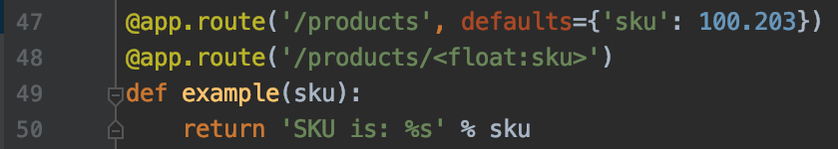
route() Decorator
Route parameters עם ברירת מחדל:
@app.route(‘/route_name’, default={‘key’: ‘value’})
defaults הוא dict עם כמות של צמדי מפתח-ערך כרצונכם.
הפונקציה המוצמדת ל-route חייבת לקבל את כל המפתחות המוגדרים ארגומנטים, אך אינה חייבת להשתמש בהם.
הערכים עבור המפתחות יילקחו מערכי ברירת מחדל.
תרגיל:
הגדירו route עבור מוצרים.
הגדירו מזהה מוצר שהוא מק״ט והוא רשות.
מק״ט ברירת המחדל הוא: 100.203.
התגובה החוזרת מה-route תהיה ״SKU is: sku״.
הגדירו route נוסף שמאפשר קבלת מק״טים ומחזיר תגובה זהה לעיל.
https://exploreflask.com/en/latest/views.html#url-converters
Notes:
בסוג ה-path לא נתעסק במהלך הקורס

Slide 22
route() Decorator
תרגילי route parameters – כיצד נכתוב את ה-routes הבאים:
catalog שמקבל את שם הקטלוג להצגה?
/customers/5/cart, אך דינאמי?
/users/admin, שם משתמש דינאמי?
/setup/guided-instructors/step/3 דינאמי?
/products/121.1138 דינאמי שדרך get_products מחזיר את המק״ט?
/products, שמחזיר 0.0 כברירת מחדל (כשלא מועבר מק״ט)?
/users/3 דינאמי שמפעיל פונקציה בשם get_users ומחזיר ״User # …״?
https://exploreflask.com/en/latest/views.html#url-converters
Notes:
בסוג ה-path לא נתעסק במהלך הקורס

Slide 23
route() Decorator
תרגילי route parameters – כיצד נכתוב את ה-routes הבאים:
catalog שמקבל את שם הקטלוג להצגה?
@app.route(‘/catalog/<name>’)
/customers/5/cart, אך דינאמי?
@app.route(‘/ customers /<int:customers_id>/cart’)
/users/admin, שם משתמש דינאמי?
@app.route(‘/users/<name>’)
/setup/guided-instructors/step/3 דינאמי?
@app.route(‘/setup/<path:guided_step>’)
/products/121.1138 דינאמי שדרך get_products מחזיר את המק״ט?
@app.route(‘/products/<float:sku>’)
def get_products(sku):
return ‘SKU %f’ % sku
/products, שמחזיר 0.0 כברירת מחדל (כשלא מועבר מק״ט)?
@app.route(‘/products’, defaults={‘sku’: 0.0})
/users/3 דינאמי שמפעיל פונקציה בשם get_users ומחזיר ״User # …״?
@app.route(‘/users/<int:user_id>’)
def get_users(user_id):
return ‘User #%d’ % user_id
https://exploreflask.com/en/latest/views.html#url-converters
Notes:
בסוג ה-path לא נתעסק במהלך הקורס

Slide 24
route() Decorator
route parameters עם ריבוי פרמטרים:
הגדירו routes עבור:
הזמנות (orders):
הזמנות עם מזהה הזמנה (order_id) שהוא מספר שלם:
הזמנות עם מזהה הזמנה והמוצרים הנמצאים בה:
הזמנות עם מזהה הזמנה, מוצרים ומק״ט מוצר:
עבור ה-route האחרון, כתבו פונקציה בשם product_in_order שמקבלת את הפרמטרים ומחזירה ״Product sku is order_id״:
https://exploreflask.com/en/latest/views.html#url-converters
Notes:
בסוג ה-path לא נתעסק במהלך הקורס

Slide 25
route() Decorator
route parameters עם ריבוי פרמטרים:
הגדירו routes עבור:
הזמנות (orders):
@app.route(‘/orders’)
הזמנות עם מזהה הזמנה (order_id) שהוא מספר שלם:
@app.route(‘/orders/<int:order_id>’)
הזמנות עם מזהה הזמנה והמוצרים הנמצאים בה:
@app.route(‘/orders/<int:order_id>/products’)
הזמנות עם מזהה הזמנה, מוצרים ומק״ט מוצר:
@app.route(‘/orders/<int:order_id>/products/<float:sku>’)
עבור ה-route האחרון, כתבו פונקציה בשם product_in_order שמקבלת את הפרמטרים ומחזירה ״Product sku is order_id״:
def product_in_order(order_id, sku):
return ‘Product %f is in %d’ % (sku, order_id)
שימו לב: שימוש ב-tuple וחשיבות לסדר.
https://exploreflask.com/en/latest/views.html#url-converters
Notes:
בסוג ה-path לא נתעסק במהלך הקורס

Slide 26
route() Decorator
redirect ל-route עם פרמטרים.
בהינתן ה-routes הבאים, כיצד נממש את המקרה הבא:
נדרש route חדש בשם /product שמקבלת מק״ט של מוצר.
ה-route החדש מפנה ל-route הקיים /product ומעביר אליו את מק״ט המוצר שהוא מקבל.
https://exploreflask.com/en/latest/views.html#url-converters
Notes:
בסוג ה-path לא נתעסק במהלך הקורס

Slide 27
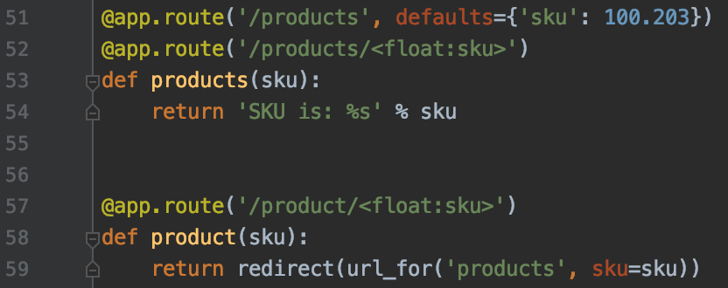
route() Decorator
redirect ל-route עם פרמטרים.
בהינתן ה-routes הבאים, כיצד נממש את המקרה הבא:
נדרש route חדש בשם /product שמקבלת מק״ט של מוצר.
ה-route החדש מפנה ל-route הקיים /product ומעביר אליו את מק״ט המוצר שהוא מקבל.
https://exploreflask.com/en/latest/views.html#url-converters
Notes:
בסוג ה-path לא נתעסק במהלך הקורס

Slide 28

JSON
Response עם REST & jsonify
קבלת נתונים ב-POST/PUT/DELETE

Slide 29
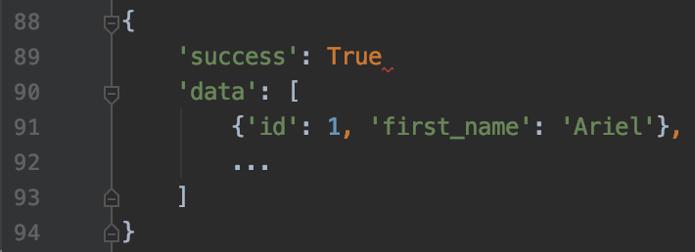
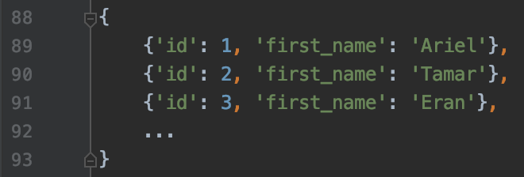
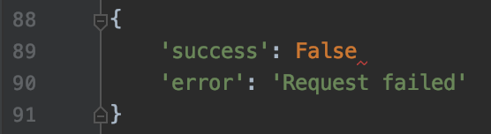
Response עם REST & jsonify
בקריאה ל-endpoint של משאב REST נהוג להחזיר אובייקט JSON בתגובה.
JSON – מבנה נתונים שהמפתחות והערכים שלו לבחירתנו.
בתגובה – חשוב שהמבנה יהיה בצורה אחידה ככל הניתן בין ה-endpoints השונים.
למשל – עבור הבקשה ל-/users נוכל להחזיר מבני נתונים כמו אלו:
Example 1: For successful request
Example 2: For failed request
Example 3: For successful request
Notes:
כזכור יש שני דרכים לבצע fetch מ-js, עוד נדבר על זה.

Slide 30
Response עם REST & jsonify
בתקשורת בין צד לקוח לצד השרת הנתונים עוברים כמחרוזת ולא כאובייקטים. למשל:
לכן, כשברצוננו להעביר נתון כלשהו בתגובה לבקשת endpoint עלינו להשתמש בחבילה jsonify שממירה את הנתונים למחרוזות ועוטפת את התגובה במידע חיוני נוסף.
{ id: 1, first_name: ‘Ariel’, … } | “{ ‘id’: 1, ‘first_name’: ‘Ariel’, … }”
[ ‘Basketball’, ‘Football’, ‘Music’ ] | “[ ‘Basketball’, ‘Football’, ‘Music’ ]”
‘Hello World’ | ‘Hello World’

Slide 31
Response עם REST & jsonify
כדי להחזיר נתונים לבקשת endpoint צריכים:
לייבא את החבילה jsonify מ-flask.
לבנות את מבנה הנתונים המיועד להחזרה (data)
להחזיר (data)jsonify...
... וכדי להתחשב במקרה שמשהו נכשל בדרך...
Notes:
לבצע fetch('http://127.0.0.1:5000/user/ars') בדפדפן עצמו

Slide 32
Response עם REST & jsonify – מיפוי נתונים
כדי להחזיר בתגובה לבקשה נתונים מרובים בדרך שבה המפתחות יהיו כשמות של השדות שבטבלאות יש צורך לבצע את השורה המודגשת לפני החזרת התשובה
query_result = dbManager.fetch(‘SELECT * FROM users’)
data = list(map(lambda row: row._asdict(), query_result))
Notes:
לבצע fetch('http://127.0.0.1:5000/user/ars') בדפדפן עצמו

Slide 33
Notes:
לחזור כמה שקפים אחורה לחזור על מה שדיברנו בהרצאה הקודמת
מה זה template ותקיית templates
מה זה render_template

